Slide 1
基于分布式文件系统FastDFS的golang客户端实现
答辩人：刘楚伊 PB12210031
导师：张驰
信息安全专业
Notes:
各位老师大家好！今天我的毕设题目是基于分布式文件系统FastDFS 的golang客户端实现，我的答辩主要会讲述三个方面的内容，一是我为什么会选择这个题目，FastDFS的golang客户端的需求在哪里，第二个方面我会通过对比的方式简述FastDFS的机能和特点，第三个方面我会详细阐述golang客户端中断点续传功能api的实现细节，最后呈现一个客户端运行的demo，下面我开始进入第一个部分的阐述

Slide 2
研究背景
互联网发展趋势——分布式和云计算的崛起
Notes:
大三暑假的时候，我进入了一家云计算公司实习，它使用了分布式文件系统作为存储文件的方式，来适应大容量，高并发的互联网环境的需求，于是我对于分布式文件系统产生了浓厚的兴趣。于是，我上到了一个开源项目网站来探索分布式文件系统的需求和发展，这是我爬到的数据

Slide 3
github上分布式文件系统数目增长速率
Notes:
可以看到，分布式文件系统项目的数量从2006年的几乎为0的数量为起点，以增长速率几乎为指数方式到了今天的754个之多，因为我的实习公司是一家使用golang语言的云计算公司，所以我对每个分布式文件系统项目的语言非常感兴趣，然而我看到的数据是这样的

Slide 4
分布式文件系统编程语言排名
Notes:
java以超出第二名一倍的优势在分布式文件系统项目中的数量遥遥领先，我想这得益于Hadoop系列软件的生态环境，可以看到c和c++紧随其后，随后是脚本语言python，javascript，然后我所关注的go语言是第六名

Slide 5
分布式文件系统受欢迎程度
Notes:
然而有趣的事情是，当我以每一个项目的star是数目来显示数据的时候，项目数量排名第六的go语言远超第二名获得了stars数量的第一。star是github上开发者用来表示“赞”的方式，stars数量越多，证明收开发者的欢迎程度越大，影响越广。这证明go语言是一个非常适合分布式环境的语言，也说明它十分具有社区活力，然后我想看看具体受欢迎前十名的项目的具体情况

Slide 6
前十名分布式文件系统项目
Notes:
可以看到，第一名seaweedfs占据了分布式文件系统项目stars数目的半壁江山，紧随其后的是c语言撰写的FastDFS，这是由个人开发者撰写的c语言分布式文件系统，然后就是alibaba公司的TFS，这是目前淘宝网站架构的分布式文件系统。

Slide 7
维护开源项目的重要性
Notes:
然后我关注了所有项目的stars数量，我发现结果和分布式系统项目数量的繁荣相比不尽人意，因为可以看到，用stars>=2来区分一个项目是否被其他开发者了解并使用的话，有百分之八十四的项目是低于这个指标的，可能会疑惑为什么stars为1不代表项目进入被了解的状态，因为github上的个人项目作者本人是可以打一星的，所以这揭示了一个问题，就是尽管分布式文件系统的需求非常大，而人们能用的好的项目还是很少，并且更为严重的问题在于开源软件的寿命，

Slide 8
Notes:
这是stars排名数量前十的分布式文件系统的创建和最后一次更新时间，可以看到，哪怕是前十名的项目，也有三个项目hpc/dcp，theonewolf/TripleD和beloglazov/openstack-centos-kvm-glusterfs至少三年前就没有更新了。而更新的稳定性是开源项目的咽喉，所以，我觉得我应该利用go语言的高并发和高活力来为某些分布式文件系统注入新鲜的血液，而FastDFS便是我的首选，因为仅由个人维护的它需要每一个开发者的帮助。我希望能实现一个go语言的客户端来增加FastDFS适应多种后端环境的需求。

Slide 9
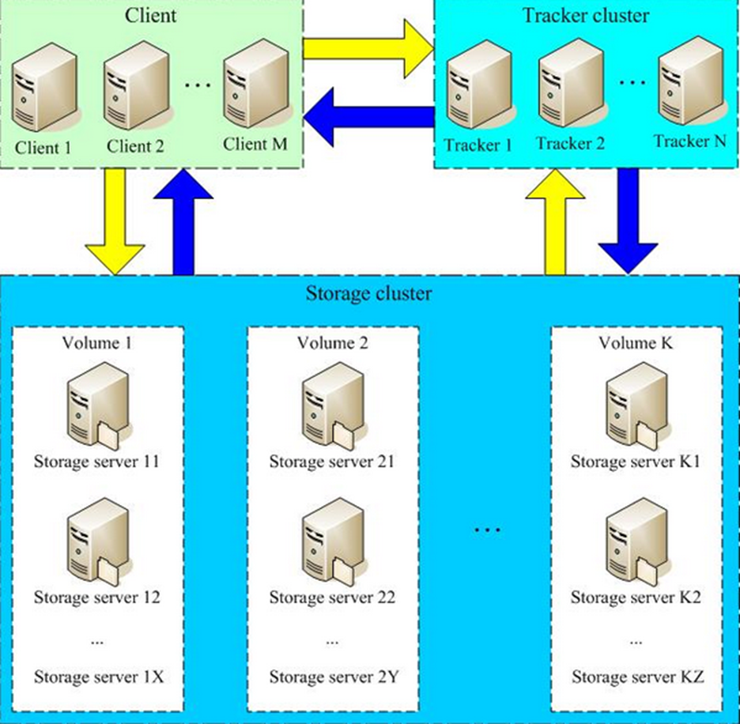
FastDFS体系结构
一、分组性
二、对等性
三、轻量级
Notes:
接下来我们进入第二部分，FastDFS的特征和简单描述。FastDFS在分布式文件系统项目中最大的特点就是它的分组性，对等性和轻量级。分组性指的是文件系统分为三个角色，分别是client客户端，负责文件读写，上传下载，也相当于文件系统的门户，然后是storage服务器，主要负责存储，备份和负载均衡，相当于文件系统的容器，然后就是tracker服务器，负责跟踪和调度，与client和storage都有交互，是文件系统的中央指挥官。其实这三种角色在各个文件系统中都会有所体现，而所不同的是它们实现的方法。对于FastDFS系统来说，这三种角色实现的最大的两点在于，每种角色都是对等的，像Hadoop的HDFS文件系统和Google的GFS的文件系统，它们都会有一个中央调度器的角色存在，它是每一个角色中的leader，一旦leader出现问题，文件系统会面临单点故障的奔溃，然而FastDFS中每个角色，包括tracker和storage中都是对等的，所以它完美的避免了单点故障，也避免了流量集中在一个服务器的情况；最后一点是它的轻量级的特性，和ext4，fat32等文件系统不同，它是一个应用级的文件系统而不是建立在操作系统上的，所以它对文件的底层操作依赖于服务器自身os的文件系统，而这一点也决定了它的安装时非常轻量级的，包括所有客户端扩展的FastDFS的源码不到5.2万行。

Slide 10
FastDFS和GFS对比
FastDFS
GFS
小文件
读写
对等性
大文件
主要为读
可能出现单点故障
Notes:
其实FastDFS和google的GFS都是应用级别的文件系统，我们可以看看它们的对比和区别。首先是最重要的，他们面向的文件对象不同，GFS的面向对象是GB级别的文件，而FastDFS面向的文件对象的大小在4KB到500MB之间，为什么会有这样的区别是和他们的应用场景有关系，GFS是为搜索服务提供支持的文件系统，文件的操作主要是读而很少有写，而FastDFS是针对移动互联网百亿级别的小文件存取的文件系统，所以它需要对文件读，写和文件多类型的存储有非常好的支持，最后一点就是前面提到的单点故障问题

Slide 11
一致性和可靠性
同一组内的storage server之间是对等的，文件上传、删除等操作可以在任意一台storage server上进行；
文件同步只在同组内的storage server之间进行，采用push方式，即源服务器同步给目标服务器；
源头数据才需要同步，备份数据不需要再次同步，否则就构成环路了；
上述第二条规则有个例外，就是新增加一台storage server时，由已有的一台storage server将已有的所有数据（包括源头数据和备份数据）同步给该新增服务器。
Notes:
每一台新加入的storage需要依靠配置文件中的tracker服务器信息来报告自己的存在，tracker根据新增加的storage的报告来分配该storage应该从属的group，同group的storage服务器会进行相互备份操作，等到同步完成之后，新storage会想tracker发送定时的心跳信息，一个新增服务器的同步完成，同组内文件的一致性也完成。值得注意的是，这种弱一致性会给可靠性带来一定的后果，在我为新客户端做的破坏性测试中，由于FastDFS认为文件同步到一台storage服务器上就算上传成功，因此如果在文件上传之后该stoarge服务器当掉，会具有上传文件不可挽回的后果

Slide 12
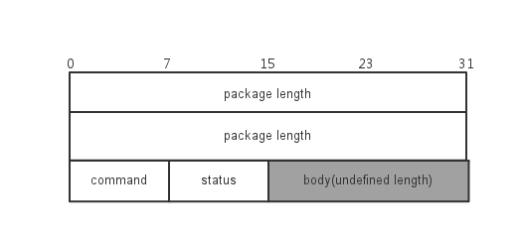
通信协议
协议包由两部分组成：header和body
header共10字节，格式如下：
8 bytes body length
1 byte command
1 byte status
body数据包格式由取决于具体的命令，body可以为空
Notes:
接下来聊聊客户端的具体编写，客户端的编写其实就是一个和tracker和storage对话的过程，因此我们首先要了解一下FastDFS的内部协议，FastDFS的通信协议由两部分组成，首先是报文头，有8字节的报文长度，1字节的命令和一字节的状态信息，注意到这个状态信息只在消息返回，也就是response的时候管用，之后紧接body内容，可以为空。（报文长度不包含报文头长度）

Slide 13
上传交互
Client
Tracker Server
Storage Server
1.定时向tracker传送状态信息
2.上传连接请求
4.返回信息(storage的ip和端口)
3.查询可用storage
5.上传文件(file content和metadata)
6.生成file id
8.返回file id(路径信息和文件名)
7.将上传内容写入磁盘
9.存储文件信息
Notes:
客户端有四种文件api操作方式，分别是上传，下载，删除和断点续传，不决定细讲每一个内容，只决定挑最有代表性的断点续传进行讲解

Slide 14
下载交互
Client
Tracker Server
Storage Server
1.定时向tracker传送状态信息
2.下载连接请求
4.返回信息(storage的ip和端口)
3.查询可用storage(检测同步状态)
5.file_id(组名，路径，文件名)
6.查找文件
7.返回file content

Slide 15
删除交互
Client
Tracker Server
Storage Server
1.定时向tracker传送状态信息
2.删除请求(file id和group name)
4.返回信息(storage的ip和端口)
3.查询文件是否存在以及删除权限
5.删除文件(file id和group name)
6.查找文件
8.返回删除状态
7.删除磁盘文件

Slide 16
断点续传（上传appender类）
Client
Tracker Server
Storage Server
1.定时向tracker传送状态信息
2.上传appender文件请求
4.返回信息(storage的ip和端口)
3.查询可用storage
5.上传文件(file content和file size)
6.生成file id
8.返回file id(路径信息和文件名)
7.将上传内容写入磁盘
9.存储文件信息
Notes:
断点续传又可以细分为四类，上传，删减，附加以及修改。上传可以看作是普通文件上传的特殊模式，此时文件类型会在FastDFS中定义为appender类型，命令和普通文件上传操作有所不同。一次操作有两个来回，一个是和tracker的来回，另一个是从tracker中得到storage的ip和端口地址之后的storage来回。删减，附加都可以看作是修改的特殊模式，而修改的方式和普通文件的删除功能有所类似，它们最后都需要返回一个状态来判断操作是否成功。删减是说文件可以被删掉部分而不是普通文件的全部删除，附加是指可以从文件末尾进行内容的添加，可以节省上传文件的网络资源，而修改则是一种文件内容直接操作的体现，每一个api的主要不同在于和storage通信的来回，中协议需要传输的信息，

Slide 17
断点续传（删减 appender文件）
Client
Tracker Server
Storage Server
1.定时向tracker传送状态信息
2.删减appender文件请求
4.返回信息(storage的ip和端口)
3.查询可用storage
5.删减文件信息(appender文件名和删减大小)
6.查找文件
8.返回删减状态
7.删减文件
Notes:
删减需要给出所要删除的文件名和需要删除的大小，服务器可以从给出的file id就获知文件的位置信息

Slide 18
断点续传（附加 appender文件）
Client
Tracker Server
Storage Server
1.定时向tracker传送状态信息
2.附加appender文件请求
4.返回信息(storage的ip和端口)
3.查询可用storage
5.附加文件信息(附加文件名,附加文件长度和附加文件内容)
6.查找文件
8.返回附加状态
7.附加文件
Notes:
而附加需要给出文件名，附加文件长度和附加文件内容

Slide 19
断点续传（修改 appender文件）
Client
Tracker Server
Storage Server
1.定时向tracker传送状态信息
2.修改appender文件请求
4.返回信息(storage的ip和端口)
3.查询可用storage
5.修改文件信息(修改文件名,修改文件偏移量,修改文件长度和修改文件内容)
6.查找文件
8.返回修改状态
7.修改文件
Notes:
修改需要给出文件名，文件偏移量，修改文件长度和修改文件内容

Slide 20
存在问题
文件系统问题
通讯协议安全程度不适合异地备份
应用级的文件系统
客户端问题
不支持buffer类的上传
Notes:
最后是存在的问题，FastDFS本身的特性决定了它无法适应一些场合，一个是要求高安全性的异地备份的情况，因为通信协议全部都是明文，对安全性有要求的话势必要借助专门的线路来达到；还有一点就是由于是应用级别的文件系统，它对于某些特定类型比如视频点播直播的优化就非常的少，我看到有视频网站的文件服务器抛弃FastDFS而自己重新写文件系统的例子；然后就是golang客户端的缺点，主要在于它只能针对一个存在的文件进行上传，而没有原生客户端中对于内存中buffer的内容进行上传的功能。

Slide 21
总结
完善了FastDFS version5之后的版本资料
经过单元测试，破坏性测试和性能比较的golang客户端
Notes:
希望能为大型并发网站的golang后端提供良好的FastDFS的客户端支持

Slide 22
谢谢大家！

